Slide 1
Testing the Programs 程序的测试
SOFTWARE ENGINEERING

Slide 2
Software fault and failures
Testing Issues 测试的有关事项
Unit Testing 单元测试
Integration testing 集成测试
Testing object-oriented system 测试面向对象系统
Test planning 测试计划
Automated testing tools 自动测试工具
When to stop testing 何时停止测试

Slide 3
8.1 Software fault and failures
软件故障和失效
软件失效机理
通常将软件失效机理描述为软件错误、软件缺陷、软件故障和软件失效。

Slide 4
4个概念
软件错误：是指在软件生命周期内不希望出现和不可接受的人为错误，其结果导致软件缺陷的产生。软件错误的产生是一种人为过程，相对软件本身，它是一种外部行为。
错误在整个软件开发周期中很可能被扩展，在需求阶段发生的错误，在设计期间有可能被放大，在编写代码时还会进一步扩大。

Slide 5
软件缺陷：是存在于软件（文档、数据、程序）之中的那些不希望出现或不可接受的偏差，例如多一条语句等。缺陷导致的结果是软件运行某一特定条件时出现软件故障，称软件缺陷被激活。

Slide 6
软件故障：是软件运行过程中出现的一种不可接受或不希望出现的内部状态。例如，程序出现死循环，就是出现了软件故障，如果无有效措施及时处理，则产生软件失效。软件故障是一种动态行为。

Slide 7
软件失效：是指软件运行时产生的一种不希望出现和不可接受的外部行为结果。

Slide 8
四个概念之间的关系：软件错误是一种人为的失误。一个软件错误必定产生一个或多个软件缺陷。当一个软件缺陷被激活时，便产生了软件故障。同一个软件缺陷在不同的条件下被激活，可能产生不同的软件故障。对于软件故障，如果没有容错措施或及时处理，便不可避免地导致软件失效。同一软件故障在不同条件下可能产生不同的软件失效。

Slide 9
How does software fail
哪些因素使得系统失效?
The specification may be wrong or have a missing requirement.
需求说明是错误的，或者遗漏了某个需求。
The specification may contain a requirement that is impossible to implement, given the prescribed hardware and software.
基于规定的硬件和软件的原因，说明中包含不可能实现的需求 。
The system design may contain a fault. 系统设计中包含错误。
The program design may contain a fault. The component descriptions may contain an access control algorithm that does not handle this case correctly.
程序设计中包含错误。组件描述可能包含不能正确处理这种情况的访问控制算法。
The program code may be wrong. It may implement the algorithm improperly or incompletely.
程序代码有错误。代码对算法的实现可能不正确或不完整。

Slide 10
Our goal is to discover faults, we consider a test successful only when a fault is discovered or a failure occurs as a result of our testing procedures.
我们的目标是发现错误。因为只有发现了错误、或者由于测试过程而使程序发生失效，测试才称得上成功。
Fault identification is the process of determining what fault or faults caused the failure. 错误确定是判定什么错误引发了失效的过程。
Fault correction or fault removal is the process of making changes to the system so the faults are removed. 错误纠正或去除是改动系统以去除错误的过程。

Slide 11
Types of faults 错误类型
Algorithmic fault 算法错误
Syntax fault 语法错误
Computation and precision fault 计算和精度错误
Documentation fault 文档错误
Stress or overload fault 强度或过载错误
Capacity or boundary fault 能力或边界错误
Timing or coordination fault 计时或协调错误
Throughput or performance fault 吞吐量或性能错误
Recovery fault 恢复错误
Hardware and system software fault 硬件和系统软件错误
Standards and procedures fault 标准和规程错误

Slide 12
Explanation of types of faults 错误类型说明
An algorithmic fault occurs when a component’s algorithm or logic does not produce the proper output for a given input because something is wrong with the processing steps.当由于处理步骤中的某些错误，使得一个组件的算法或逻辑对一个给定的输入不能产生正确的输出时，出现的是算法错误。
Compilers catch many of our Syntax faults for us.编译器查找的是语法错误。
Computation and precision faults occur when a formula’s implementation is wrong or does not compute the result to the required degree of accuracy 当一个公式的实现是错误的，或者计算结果没有达到要求的精度时出现计算错误和精度错误。

Slide 13
Explanation of types of faults 错误类型说明
When the documentation does not match what the program actually does, we say that the program has documentation faults.当文档与程序实际做的事情不相符时，我们称该程序有文档错误。
Stress or overload faults occur when these data structures are filled past their specified capacity.当数据结构被填充得超过了它们规定的能力时，发生的是强度错误或过载错误。
Capacity or boundary faults occur when the system’s performance becomes unacceptable as system activity reaches its specified limit.当系统活动达到规定的极限时系统性能变得不可接受，称为能力错误或边界错误。

Slide 14
Explanation of types of faults 错误类型说明
Timing or coordination faults occur when the code coordinating events is inadequate.当系统不能按需求满足顺序的协调性时出现计时错误或协调错误。
Throughput or performance faults occur when the system does not perform at the speed prescribed by the requirement.当系统不能以需求规定的速度执行任务时出现吞吐量错误或性能错误。
Recovery faults can occur when a failure is encountered and the system does not behave as the designers desire or as the customer requires.当遇到一次失效，而系统不能像设计时希望的或顾客要求的那样运转时，出现的是恢复错误。

Slide 15
Explanation of types of faults 错误类型说明
Hardware and system software faults can arise when the supplied hardware and system software do not actually work according to the documented operating conditions and procedures.当提供的硬件和系统软件实际上并没有按照文档记录的操作条件和步骤运行时，发生的是硬件和系统软件错误。
Standards and procedure faults may not always affect the running of the program, but they may foster an environment where faults are created as the system is tested and modified.标准和规程错误并不总影响程序的运行，但他们可能会产生系统测试和改动时产生错误的环境。

Slide 16
orthogonal defect classification
正交故障分类
It is useful to categorize and track the types of faults. Many organizations perform statistical fault modeling and causal analysis, both of which depend on understanding the number and distribution of types of faults.对错误类型进行分类和跟踪是很有用的。许多机构进行统计错误建模和原因分析都依赖于对错误的数目和类型分布的理解。
IBM have developed an approach to fault tracking called orthogonal defect classification. One of the key features of orthogonal defect classification is its orthogonal.
IBM开发了一种进行错误跟踪的方法，称为正交故障分类。正交故障分类的一个关键特征是它的正交性。

Slide 17
IBM orthogonal defect classification
Function Fault功能错误： Fault that affects capability, end-
user interfaces, product interfaces, interface with hardware
architecture, or global data structure.影响能力、最终用户接口
、与硬件体系结构的接口或全局数据结构的错误。
Interface Fault 接口错误：Fault in interacting with other
components or drivers via calls, macros, control blocks or
parameter lists.通过调用、宏、控制块或参数表与其他组件交
互时出现的错误。
Checking Fault检查错误：Fault in program logic that fails
to validate data and values properly before they are used.在
数据和值使用之前不能正确地对其确认的程序逻辑错误。
Assignment Fault赋值错误：Fault in data structure or code
block initialization.数据结构或代码块初始化的错误。

Slide 18
Timing/serialization Fault计时/串行错误：Fault that involves timing of shared and real-time resources.涉及共享资源或实时资源计时的错误。
Build/package/merge Fault构建/打包/合并错误：Fault that occurs because of problems in repositories, management changes, or version control.由于仓库、管理变动或版本控制的问题等而出现的错误。
Documentation Fault文档错误： Fault that affects publications and maintenance notes.影响发布和维护注释的错误。
Algorithm Fault算法错误： Fault involving efficiency or correctness of algorithm or data structure but not design.涉及算法或数据结构的效率或正确性但与设计无关的错误。

Slide 19
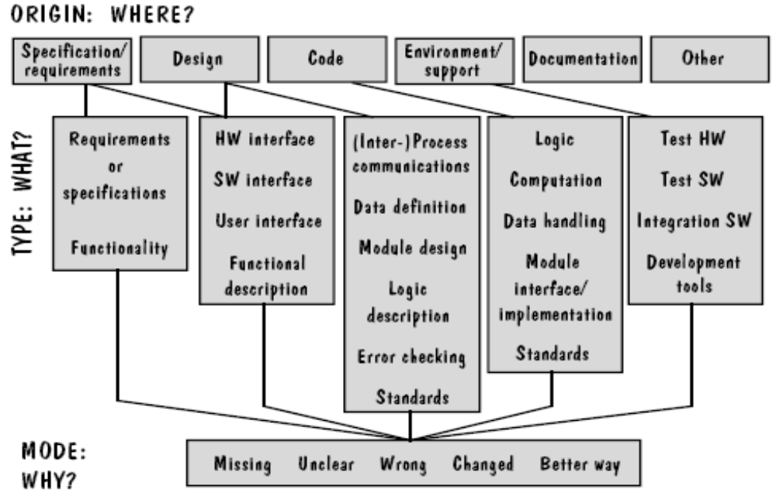
HP Fault Classification
错误起源
错误类型
错误模式

Slide 20
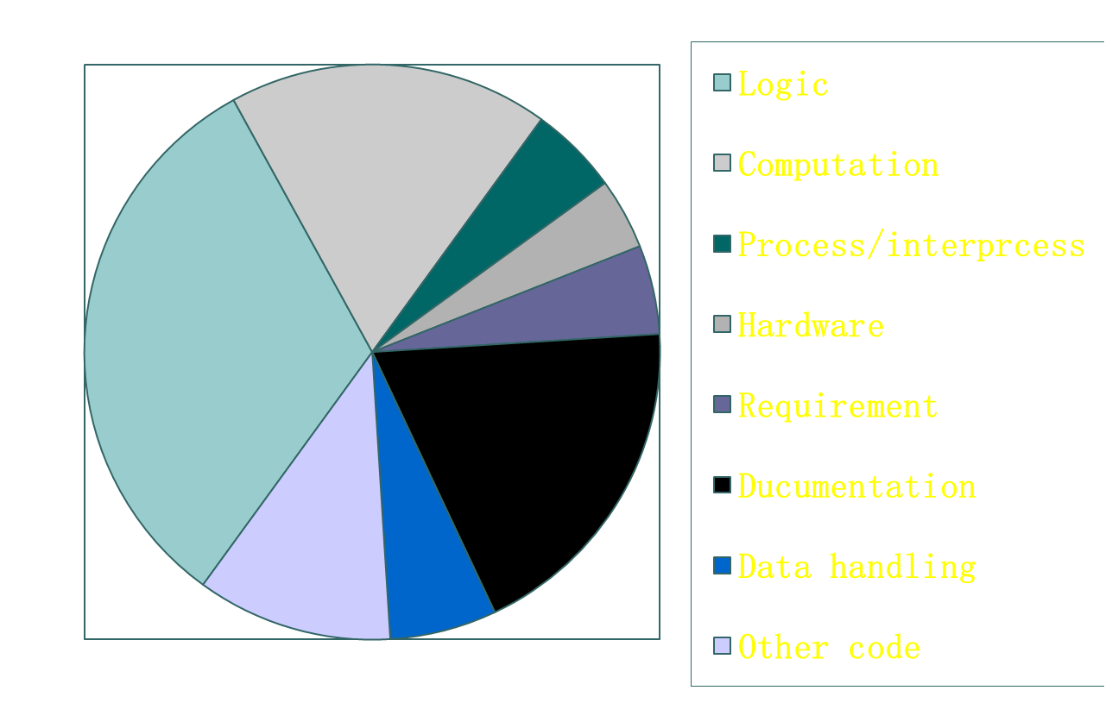
Faults for One HP’s Division
18％
5％
4％
5％
32％
19％
11％
6％

Slide 21
Software fault and failures
Testing Issues 测试的有关事项
Unit Testing 单元测试
Integration testing 集成测试
testing object-oriented system 测试面向对象系统
Test planning 测试计划
Automated testing tools 自动测试工具
When to stop testing 何时停止测试

Slide 22
8.2 Testing Issues 测试的有关事项
测试定义：测试是为了发现程序中的错误而执行程序的过程；
好的测试方案是极可能发现迄今为止尚未发现的错误的测试方案；
成功的测试是发现了迄今为止尚未发现的错误的测试 。

Slide 23
测试的意义和几点说明
至今为止，测试仍然是软件质量保证的最重要手段。
测试是证实软件需求说明的功能是否实现，是否达到预期的指标的最有效手段。
软件测试耗时费力，追求用最小的测试代价获得最大的测试效果。
测试是为了发现错误，不是为了证明程序无错误。
测试不能证明程序中没有错误。

Slide 24
Testing Principles 测试指导原则
所有的测试都应追溯到用户需求，从用户角度看，最严重的错误是不能满足用户需求。
制定测试计划，并严格执行，排除随意性。测试计划在需求分析阶段就开始了，详细的测试用例在设计阶段确定。
Pareto原则：所发现错误的80%很可能源于程序模块的20%中。
测试应当从“小规模”开始，逐步转向“大规模”。
穷举测试是不可能的（Exhaustive testing）。
由独立的第三方或专门的测试小组进行独立测试。

Slide 25
Testing Principles 测试指导原则
测试用例由输入数据和相应的预期输出组成。
测试用例不仅选用合理的输入数据，还要选择不合理的。
不仅检查程序是否做了应该做的事，还应该检查是否不应该做的。
长期保留测试用例，以便进行回归测试和维护。

Slide 26
测试技术的分类
静态测试
  办公桌检查 desk checking
  走查 walk-through
  代码会审 code inspection
动态测试
  黑盒测试（closed box or black box）
  白盒测试（open box、clear box or white box）
  穷举和选择测试。

Slide 27
静态测试
定义
  人工方式进行的代码复审。
目的
  检查程序静态结构，找出编译不能发现的错误和人的主观认识上偏差。
范围
  需求定义、设计文档、源代码（着重分析）
特点
  研究表明，对于某些类型的错误，静态测试更有效 。
  经验表明，组织良好的代码复审可以发现程序中30%到70%的编码和逻辑设计错误。
  不存在错误定位问题。

Slide 28
动态测试
定义
  在设定的测试数据上执行被测试程序的过程。
目的
  通过执行程序代码动态地验证结果的正确性。
三个过程：
  设计测试用例（test case)
  执行被测试程序
  分析执行结果并发现错误
三个要素：程序、测试数据、需求定义
两个方面：
  在测试数据上程序是对的
  测试数据是正确的

Slide 29
黑盒测试（功能测试）
定义：已知产品应该具有的功能，通过测试检验其每个功能是否都能够正常使用。又称功能测试。
用途：把程序看成一个黑盒子，仅仅考虑输入和输出的对应关系和程序接口，完全不考虑它的内部结构和处理过程。一般用于综合测试、系统测试等。

Slide 30
白盒测试（结构测试 ）
定义
  已知产品内部的工作过程，通过测试检验产品内部动作是否都能按照需求定义的规定正常使用。
用途
  必须完全了解程序的内部结构和处理过程，才能按照程序内部的逻辑测试，以检验程序中每条路径是否正确，因此 一般用于规模较小的程序和单元测试。

Slide 31
穷举测试 (Exhaustive testing)
定义
  包含所有可能情况的测试。
  对于黑盒测试，必须对所有输入数据的各种可能值的排列组合都进行测试；
  对于白盒测试，程序中每条可能的路径在每种可能的输入数据下至少执行一次。
穷举测试是不可能的。
  例一：要对C编译系统进行黑盒穷举测试，一方面要编出所有能够想象出来的合法程序让它编译；另一方面又要编出一切不合法的程序，考察它能否指出程序的非法性质。显然，这两类（合法和不合法）程序的数量是无限的。

Slide 32
选择测试
仅选择一些具有代表的、典型的测试用例，进行有限的测试。
以最少的测试用例发现最多的程序错误。

Slide 33
Testing Issues
测试的有关事项
Test organization 测试的组成
Attitudes toward testing 测试态度
Who performs the tests 由谁进行测试
Views of the test objects 对测试对象的看法

Slide 34
Test organization 测试的组成
Several Test Stages for large system 大型系统测试的几个阶段
Module test, component test, unit test
模块测试、组件测试、单元测试
Integration test 集成测试
Function test 功能测试
Performance test 性能测试
Acceptance test 验收测试
Installation test 安装测试

Slide 35
Testing steps
System
functional
requirements
Other software requirement
Customer requirement specification
Design
specification
User environment
Unit
test
Component code
Unit
test
Integration
test
Function
test
Performance
test
Acceptance
test
Installation
test
.
.
.
.
Integrated modules
Functioning system
Verified, validated software
Accepted system
Tested component
Unit
test
系统测试
System in use!

Slide 36
Attitudes toward testing 测试态度
The goal as a developer should be to eliminate as many faults as possible, no matter where in the system they occur and no matter who created them. When a fault is discovered or a failure occurs, we are concerned with correcting the fault, not with placing blame on a particular developer.
作为开发人员的目标是尽可能多地消除错误，无论这些错误出现在系统的何处，也无论是谁创造它们。当发现一个错误或出现一次失效时，我们关注的是纠正错误，而不是谴责某个开发人员。

Slide 37
Who performs the tests？
由谁进行测试？
We often use an independent test team to test a system. In this way, we avoid conflict between personal responsibility for faults and the need to discover as many faults as possible.
通常由一个独立的测试小组来测试系统。用这种方式避免了个人对错误负有的责任和发现尽可能多错误的需要之间的冲突。

Slide 38
Views of the test objects
对测试对象的看法
As you test a component, group of component, subsystem, or system, your view of the test object can affect the way in which testing proceeds. 当测试一个组件、组件群、子系统、或系统时，你对测试对象的看法可能影响测试进行的方式。

Slide 39
Software fault and failures
Testing Issues 测试的有关事项
Unit Testing 单元测试
Integration testing 集成测试
testing object-oriented system 测试面向对象系统
Test planning 测试计划
Automated testing tools 自动测试工具
When to stop testing 何时停止测试

Slide 40
8.3 Unit Testing 单元测试
单元测试主要评价模块的五个特性
  模块接口
  局部数据类型
  重要的执行通路
  出错处理通路
  影响以上特性的边界条件

Slide 41
单元测试过程
  检查代码
  证明代码正确性
  测试程序组件

Slide 42
Examining the Code
检查代码
Two types of code review
两种代码评审方法
  Code Walkthroughs 代码预排
  Code Inspections 代码审查

Slide 43
典型的审查准备时间和会议时间
Table 8.2. Typical inspection preparation and meeting times.
Development artifact开发工作
Preparation time准备时间
Meeting time会议时间
Requirements document
25 pages per hour
12 pages per hour
Functional specification
45 pages per hour
15 pages per hour
Logic specification
50 pages per hour
20 pages per hour
Source code
150 lines of code per hour
75 lines of code per hour
User documents
35 pages per hour
20 pages per hour
发现活动中找到的错误
Table 8.3. Faults found during discovery activities.
Discovery activity发现活动
Faults found per thousand lines of code每千行代码发现的错误
Requirements review
2.5
Design review
5.0
Code inspection
10.0
Integration test
3.0
Acceptance test
2.0

Slide 44
Proving code correct 证明代码正确性
Formal proof techniques
形式证明技术
Symbolic execution
符号执行
Automated theorem-proving
自动定理证明

Slide 45
Testing program components
测试程序组件
Testing versus proving 测试与证明
A proof tells us how a program will work in a hypothetical environment described by the design and requirements, testing gives us information about how a program works in its actual operating environment.
一个证明告诉我们在设计和需求描述的假设环境下，程序将怎样运行，测试提供了在实际的操作环境中程序怎样运行的有关消息。

Slide 46
Choosing test cases 选择测试用例
We begin by determining our test objectives. Then, we select test cases designed to meet a specific objective. One objective may be to demonstrate that all statements execute properly. Another may be to show that every function performed by the code is done correctly. The objectives determine how we classify the input in order to choose our test cases.
首先决定测试目标。然后选择测试用例、定义旨在满足特定目标的测试。有的目标是证明所有的语句都正确执行。有的目标是证明代码执行的每个功能都是正确完成的。目标决定了怎样对输入分类从而选择测试实例。

Slide 47
Test thoroughness 测试的彻底性
To perform a test, we decide how to demonstrate in a convincing way that the test data exhibit all possible behaviors.
为了进行一个测试，应当以一种有说服力的方式来证明该测试数据展示了所有可能的行为。

Slide 48
To test code thoroughly, we can choose test cases using at least one of several approaches based on the data manipulated by the code:
为了彻底地测试代码，根据代码处理的数据，至少可以用下面几种方法之一来选择测试实例：
Statement testing （语句测试）
Branch testing （分支测试）
Path testing （路径测试）
Definition-use path testing （定义使用测试）
All-uses testing （所有使用的路径测试）
All-predicate-uses/some-computational-uses testing
（所有判定使用/某些计算使用的测试）
All-computational-uses/some-predicate-uses testing
（所有计算使用/某些判定使用的测试）

Slide 49
Statement testing（语句测试）：every statement in the component is executed at least once in some test. 组件中的每个语句在某些测试中至少执行一次。
Branch testing（分支测试）：for every decision point in the code, each branch is chosen at least once in some test. 对代码中的每个判定点，每个分支在某些测试中至少选择一次。
Path testing（路径测试）：every distinct path through the code is executed at least once in some test. 贯穿代码的每条路径在某次测试中至少执行一次。

Slide 50
Definition-use path testing（定义使用测试）：every path from every definition of every variable to every use of that definition is exercised in some test.
从每个变量的定义到该定义的使用的每一条路径，都在某些测试中执行。
All-uses testing（所有使用的路径测试）:
the test set includes at least one path from every definition to every use that can be reached by that definition.
测试集至少包含这样一条路径，它从每一个定义到该定义能到达的所有使用。

Slide 51
All-predicate-uses/some-computational-uses testing（所有判定使用/某些计算使用的测试）：for every variable and every definition of that variable, a test includes at least one path from the definition to every predicate use; if there are definitions not covered by that description, then include computational uses so that every definitions is covered.
对每个变量和该变量的定义，测试至少包含了这样的一条路径，它从该定义到每个判断的使用；如果有定义没有被这个描述覆盖，那么加入计算的使用以便覆盖每个定义。

Slide 52
All-computational-uses/some-predicate-uses testing（所有计算使用/某些判定使用的测试）： for every variable and every definition of that variable, a test includes at least one path from the definition to every computational use; if there are definitions not covered by that description, then include predicate uses so that every definitions is covered.
对每个变量和该变量的定义，测试至少包含了这样的一条路径，它从该定义到每个计算的使用；如果有定义没有被这个描述覆盖，那么加入判定的使用以便覆盖每个定义。

Slide 53
Relative strengths of test strategies 测试策略的相对强度
所有路径
Ntafos shows
  random testing (not test strategies) found 79.5% faults
  branch testing found 85.5%, and
  all-uses testing found 90%
Stronger strategy means more test cases策略越强、涉及的测试用例越多。
定义使用路径
所有使用
所有计算/
所有判定/
某些判定使用
某些计算使用
所有计算使用
所有判定使用
分支
所有定义
语句

Slide 54
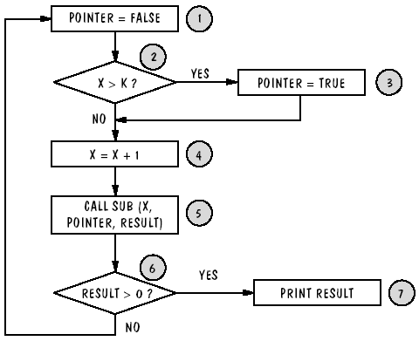
Logic Flow 逻辑流
Statement testing
1,2,3,4,5,6,7
branch testing
1,2,3,4,5,6,7
1,2,4,5,6,1
path testing
1,2,3,4,5,6,7
1,2,3,4,5,6,1
1,2,4,5,6,7
1,2,4,5,6,1

Slide 55
Comparing techniques
技术比较
Fault discovery percentages by fault origin 由错误起源发现错误的百分比
发现技术\起源 | 需求 | 设计 | 编码 | 文档
原型化 | 40 | 35 | 35 | 15
需求评审 | 40 | 15 | 0 | 5
设计评审 | 15 | 55 | 0 | 15
代码审查 | 20 | 40 | 65 | 25
单元测试 | 1 | 5 | 20 | 0

Slide 56
Effectiveness of fault-discovery techniques错误发现技术的效果
 | 需 求 错 误 | 设 计 错 误 | 编 码 错 误 | 文 档 错 误
评审 | 一般 | 极好 | 极好 | 好
原型化 | 好 | 一般 | 一般 | 不适用
测试 | 坏 | 坏 | 好 | 一般
正确性证明 | 坏 | 坏 | 一般 | 一般

Slide 57
Software fault and failures
Testing Issues 测试的有关事项
Unit Testing 单元测试
Integration testing 集成测试
testing object-oriented system 测试面向对象系统
Test planning 测试计划
Automated testing tools 自动测试工具
When to stop testing 何时停止测试

Slide 58
8.4 Integration testing 集成测试
When we are satisfied that individual components are working correctly and meet our objectives, we combine them into a working system. This integration is planned and coordinated so that when a failure occurs, we have some idea of what caused it.
集成测试也称为组装测试。当对单个组件的正确运行情况满意、认为它们达到了目标之后，将它们组合成一个工作系统。通过策划和调整这种集成方式，当出现错误后能大致了解是什么导致了这个错误。

Slide 59
集成测试的方法
Bottom-up 自底向上
Top-down 自顶向下
Big-bang 一次性
Sandwich testing 三明治测试
Modified top-down 改进自顶向下
Modified sandwich 改进三明治

Slide 60
Bottom-up测试步骤
自底向上由一个叶模块开始，自底向上逐步添加新模块，组成程序的一个子系统或具有某一功能的模块族（群Cluster)
设计驱动程序，协调测试数据的输入和输出
测试
去掉驱动模块，沿软件结构自下而上移动，把有关的子系统结合，形成更大的子系统。

Slide 61
Bottom-up测试示例
A
Test
B,E,F
Test
E
B
C
D
Test
A,B,C,D,E,F,G
Test
F
Test
C
E
F
G
Test
G
Test
D,G

Slide 62
Top-down 测试步骤
测试主控模块，由桩模块代替所有直属模块
根据所确定的组合策略增加一个模块，设计新的桩模块。
测试，如果在新的条件下发现新的错误，执行下一步；否则执行上一步。
回归测试（全部或部分地重复已做过的测试并返回）

Slide 63
Top-down测试示例
A
B
C
D
Test
A,B,C,D,E,F,G
Test
A
Test
A,B,C,D
E
F
G

Slide 64
Big-bang 测试示例
Test A
A
Test B
Test C
B
C
D
Test
A,B,C,D,E,F,G
Test D
Test E
E
F
G
Test F
Test G

Slide 65
Sandwich testing 测试步骤
对上层模块采用自顶向下，较早显示程序的总体轮廓。
目标层（中间层）的选择问题
对某些关键模块（如具有I/O功能的模块、功能重要或含有特殊算法的模块）或子系统采用自底向上组装和测试，以便容易地产生测试用例或减少重复测试次数。

Slide 66
Sandwich 集成策略示例
Test
E
A
Test
B,E,F
Test
F
B
C
D
Test
A,B,C,D,E,F,G
Test
D,G
Test
G
E
F
G
Test
A

Slide 67
Modified Top-down测试示例
Test
B
Test
E
Test
A,B,C,D,E,F,G
Test
C
Test
A,B,C,D
Test
F
Test
A
Test
D
Test
G

Slide 68
Modified top-down测试
两种结合策略
  深度优先
    先组装在软件结构的一条主控通路上的所有模块。
  宽度优先
    沿软件结构水平地移动，把处于同一个控制层次上的所有模块组装起来。

Slide 69
Modified Sandwich集成策略
Test B
Test
E
Test
B,E,F
A
Test
F
Test D
B
C
D
Test
G
Test
D,G
Test
A,B,C,D,E,F,G
Test
A
E
F
G
Test
C

Slide 70
Table 8.7. Comparison of integration strategies
集成策略的比较
 | 自底向上 | 自顶向下 | 改进的自顶向下 | 一次性集成 | 三明治 | 改进的三明治
集成 | 早 | 早 | 早 | 晚 | 早 | 早
能产生基本运作程序的时间 | 晚 | 早 | 早 | 晚 | 早 | 早
需要组件驱动程序 | 是 | 否 | 是 | 是 | 是 | 是
需要存根程序 | 否 | 是 | 是 | 是 | 是 | 是
开始工作的并行性 | 中等 | 低 | 中等 | 高 | 中等 | 高
测试特殊路径的能力 | 容易 | 难 | 容易 | 容易 | 中等 | 容易
计划和控制顺序的能力 | 容易 | 难 | 难 | 容易 | 难 | 难

Slide 71
Builds At Microsoft 微软的集成方法
Market-driven integration strategy市场驱动集成策略
The process iterates among designing, building, testing components while involving customers in the testing process 该过程在测试过程中包含客户的同时，在设计、构建、测试组件之间迭代。
Work in teams
  Team size – 3 to 8 developers 3到8人一组
  Different teams are responsible for different features 不同的小组负责不同的特征
  Each team is allowed to change the specification of features 每个小组都可以改动说明的特征

Slide 72
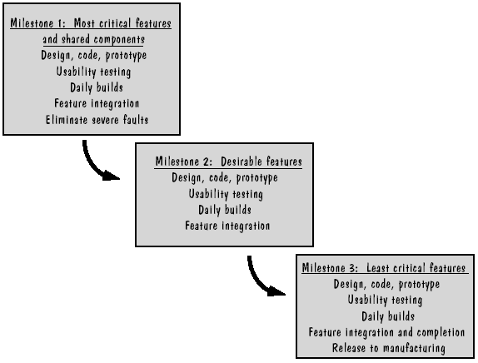
Microsoft Synch-and-stabilize approach
微软同步且稳定的测试方法

Slide 73
里程碑1：最重要的特征和共享的组件
设计、代码、原型、可用性测试
日常构造
特征集成、消除严重错误
里程碑2：想要的特征
设计、代码、原型、可用性测试
日常构造
特征集成
里程碑3：最不重要的特征
设计、代码、原型、可用性测试
日常构造
特征集成和完成
发布、进行批量制造

Slide 74
Software fault and failures
Testing Issues 测试的有关事项
Unit Testing 单元测试
Integration testing 集成测试
testing object-oriented system 测试面向对象系统
Test planning 测试计划
Automated testing tools 自动测试工具
When to stop testing 何时停止测试

Slide 75
8.5 testing object-oriented system
测试面向对象系统
Testing the code 代码测试
Begin testing object-oriented system by asking several questions(通过提出几个问题开始测试面向对象系统)：
When your code expects a unique value, is there a path that generates a unique result?当代码期望有一个唯一值的时候，是否有一条路径可以产生一个唯一的结果？
When there are many possible values, is there a way to select a unique result? 当有许多可能值的情况下，是否有一种方法可以选择一个唯一的结果？
Are there useful cases that are not handled? 还有尚未处理的有用情况吗？

Slide 76
Next, make sure that you check the objects and classes themselves for excesses and deficiencies: missing objects, unnecessary classes, missing or unnecessary associations, or incorrect placement of associations or attributes.
接着，确信检查了对象和类本身的过度和不足：遗漏的类、遗漏或不必要的关系、不正确的关系或属性安排。

Slide 77
Objects might be missing 对象可能会遗漏
  You find disparate attributes and operations on a class 发现一个类中有完全无关的属性和操作
  One class is playing two or more roles
  一个类承担两个或更多的职责
  An operation has no good target class
  一个操作没有好的目标类
  You find two associations with the same name and purpose
  发现两个关系有同样的名字和目的

Slide 78
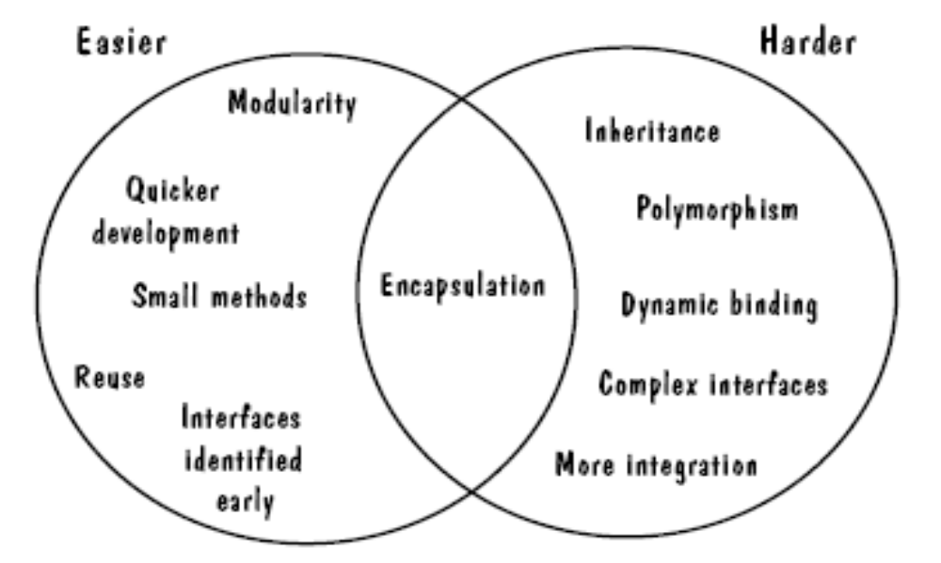
Differences between object-oriented and traditional testing
面向对象测试和传统测试之间的差别
OO测试中更容易和更困难的部分

Slide 79
更容易：模块化、更快的开发、规模小的方法、复用、提前确定接口。
更困难：继承、多态性、动态捆绑、复杂的接口、更多的集成

Slide 80
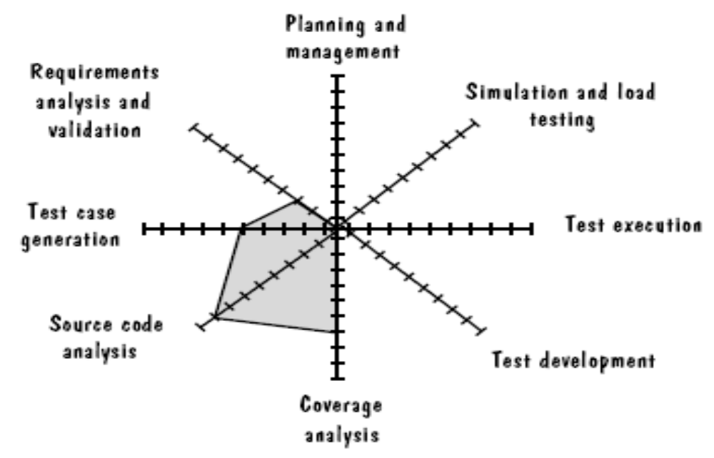
Differences between object- oriented and traditional testing 2
OO测试不同于传统测试的主要方面

Slide 81
相同：计划和管理、模拟和载入测试、测试执行、测试开发
不同：需求分析和验证、测试实例的产生、源代码分析、覆盖分析

Slide 82
结论
Requirements are likely to be expressed in the requirements document, but there are few tools to support validation of requirements expressed as objects and methods.
需求可能在需求文档中表述，但几乎没有什么工具来支持表述为对象和方法的需求进行验证。
Most tools that assist in test case generation are not prepared to handle a model expressed in objects and methods.
协助产生测试实例的大多数工具并不适合处理用对象和方法表述的模型。
Most source code measurements are defined for procedural code, not for objects and methods. Traditional metrics such as cyclomatic numbers are of little use when assessing the size and complexity of object-oriented systems.
大多数代码度量是针对过程代码设计的，而不是针对对象和方法。环路复杂度等传统的度量标准在评估面向对象系统的规模和复杂性时几乎没有什么用处。
Because it is the interaction of objects that is the source of complexity, code coverage measurements and tools are of less value in object-oriented testing than in traditional testing.
由于对象的交互是复杂性的根源，代码覆盖度量和工具在面向对象测试中的价值要比在传统测试中小。

Slide 83
Software fault and failures
Testing Issues 测试的有关事项
Unit Testing 单元测试
Integration testing 集成测试
testing object-oriented system 测试面向对象系统
Test planning 测试计划
Automated testing tools 自动测试工具
When to stop testing 何时停止测试

Slide 84
8.6 Test planning 测试计划
Establish test objectives 制定测试目标
Design test cases 设计测试用例
Write test cases 编写测试用例
Testing test cases 测试测试用例
Execute tests 执行测试
Evaluate test results 评价测试结果

Slide 85
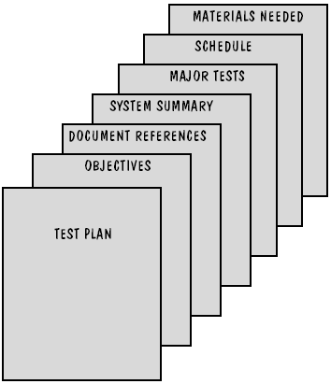
Parts of a test plan

Slide 86
测试计划的组成
目的
文档引用
系统概要
主要测试
进度表
所需材料

Slide 87
Software fault and failures
Testing Issues 测试的有关事项
Unit Testing 单元测试
Integration testing 集成测试
testing object-oriented system 测试面向对象系统
Test planning 测试计划
Automated testing tools 自动测试工具
When to stop testing 何时停止测试

Slide 88
8.7 Automated testing tools 自动测试工具
Code analysis tools 代码分析工具
  Static analysis 静态分析
    code analyzer 代码分析器
    structure checker 结构检查器
    data analyzer 数据分析器
    sequence checker 序列检查器
  Dynamic analysis 动态分析
    program monitor 程序监视器

Slide 89
Test execution tools 测试执行工具
  Capture and replay 获取和重放
  Stubs and drivers 存根和驱动
  Automated testing environments
  自动测试环境
Test case generators 测试用例生成器

Slide 90
Software fault and failures
Testing Issues 测试的有关事项
Unit Testing 单元测试
Integration testing 集成测试
testing object-oriented system 测试面向对象系统
Test planning 测试计划
Automated testing tools 自动测试工具
When to stop testing 何时停止测试

Slide 91
8.8 When to stop testing 何时停止测试
1、Coverage criteria 覆盖标准
（覆盖>85%的路径等）
例如：ESTCA(error sensitive test cases analysis，错误敏感测试用例分析)覆盖准则
LCSAJ(linear code sequence and jump coverage,线性代码序列与跳转覆盖)覆盖率准则

Slide 92
2、错误数估计
错误播种法：基于两条假设
a.测试小组成员有意在程序中插入已知数目的错误；
b.假设播种的错误与程序中实际错误有同样的种类和复杂度。
令S：播种在一个程序中的错误数
s：测试中检测到的播种错误数目
N：固有的错误数（非播种）
n：测试中检测到的非播种错误的实际数目
在a,b的条件下，有N的估计值为： N=n*S/s

Slide 93
因为b的假设并非总是成立，所以可对之进行改进。通过独立测试来完成，即用两个小组来测试同一程序。
设：程序中固有错误数估计值为n
1小组检测到错误数x
2小组检测到错误数y
两个小组检测到共有错误数q,
则两个小组各自的检测有效性为:
E1=x/n=q/y ①
E2=y/n=q/x ②
由①、②可得
n=x*y/q=q/(E1*E2)
例：若x=25，y=30，q=15
则估计 n=15/（0.6*0.5）=50
还剩错误数为50-（30+25-15）=10

Slide 94
3、软件中的置信度
基于错误播种的假设检验。
Confidence in the software（置信度）定义为软件中没有错误的可能性。
假设认为程序中有N个错误，播种错误数S，测试程序发现所有S个错误，n是测试中发现实际非播种错误数。

Slide 95
例如：取N=0，S=10,n=0
c=10/11=91%
若需要c=98%，则对N=0，n=0
有S/(S-0+1)=98%
得：S=49
该方法的问题是：
① 只对N=0有效
② 在检测到所有播种错误之前不可能预测置信度

Slide 96
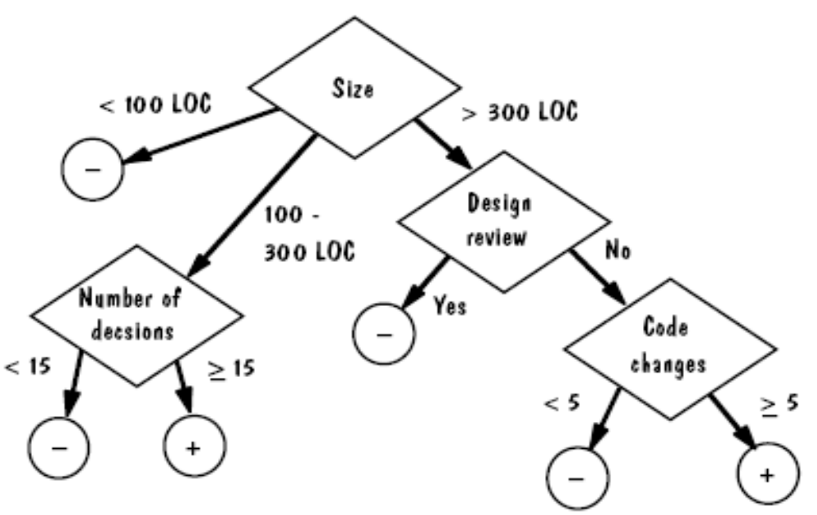
Identifying Fault-Prone Code确定容易出错的代码

